Slide 1
TRƯỜNG ĐẠI HỌC PHENIKAA KHOA CÔNG NGHỆ THÔNG TIN Báo cáo: Bài Tập Lớn Đề tài: Xây dựng chương trình truyền tệp sử dụng giao thức UDP Giảng viên hướng dẫn: Trần Đăng Hoan Thành viên: Phạm Văn Phúc- 21011881 Nguyễn Vĩnh An – 21011405 Đoàn Hữu Bách - 21010998

Slide 2
Nội dung chính
Mục đích của đề tài
Tổng quan về phương thức UDP
Tổng quan về chương trình
Quy trình xây dựng hệ thống
Kết luận

Slide 3
Mục đích của đề tài
Xây dựng được 1 chương trình truyền tệp bằng phương thức UDP
Có giao diện đơn giản và dễ sử dụng
Có tốc độ và độ chính xác tối thiểu

Slide 4
Tổng quan về chương trình Phạm vi chương trình Xây dựng được các chức năng được đề ra
Các chức năng của chương trình
Truyền tệp qua IP bằng phương thức UDP
Chọn File truyền trực tiếp bằng cửa sổ hoặc dán đường dẫn File
Hiển thị thời gian truyền tệp

Slide 5
Quy trình xây dựng hệ thống
Phân tích thiết kế hệ thống
Thiết kế giao diện hệ thống
Lập trình sử dụng ngôn ngữ Java
Cài đặt và kiểm thử

Slide 6
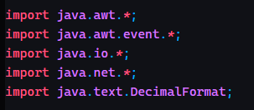
Lập trình bằng ngôn ngữ Java Khai báo các gói sẽ sử dụng
java.awt: chứa các thành phần của giao diện
java.awt.event: chứa các lớp xử lý sự kiện từ giao diện
java.io: chứa các lớp định nghĩa luồng dữ liệu
java.net: chứa DatagramSocket và DatagramPacket
java.text.DecimalFormat: chuyển kích thước file thành dạng dễ đọc

Slide 7
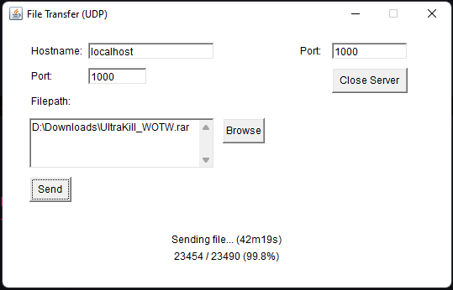
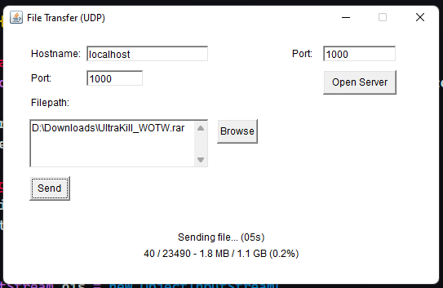
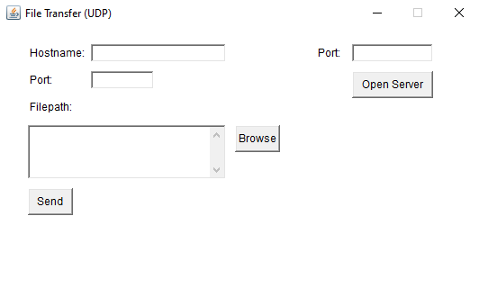
Thiết kế giao diện

Slide 8
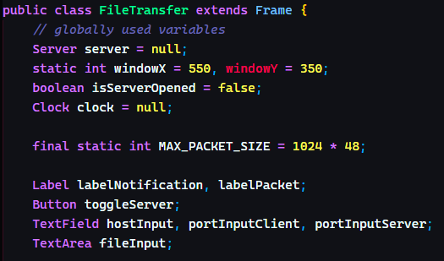
Giao diện chính Tạo 1 cửa sổ giao diện chính
Khai báo các biến sẽ sử dụng chung bởi 1 số thành phần

Slide 9

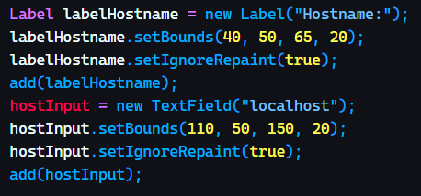

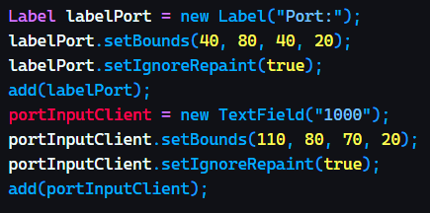

Giao diện chính Tạo các thành phần giao diện
Đặt layout là null để tự do sắp xếp giao diện
Nơi để điền địa chỉ đích
Nơi để điền port

Slide 10
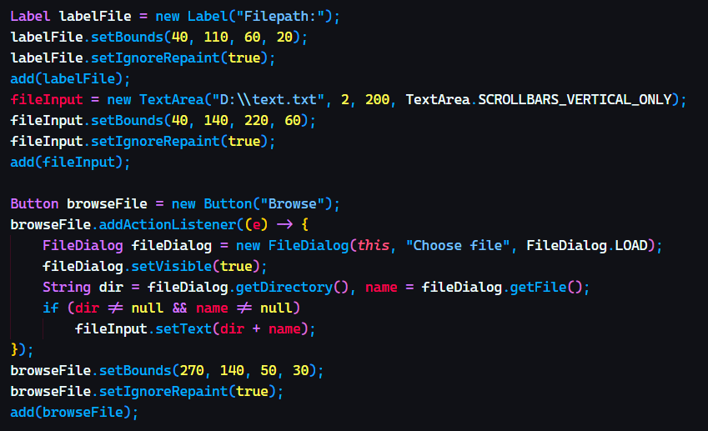


Giao diện chính Tạo các thành phần giao diện
Nơi để điền/chọn file

Slide 11
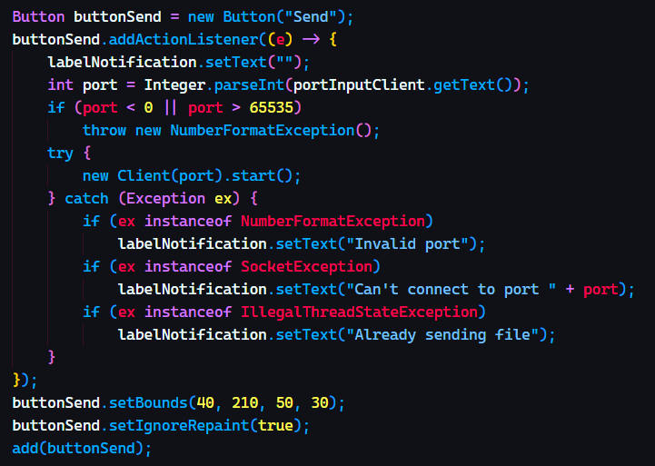

Giao diện chính Tạo các thành phần giao diện
Nút để gửi file

Slide 12
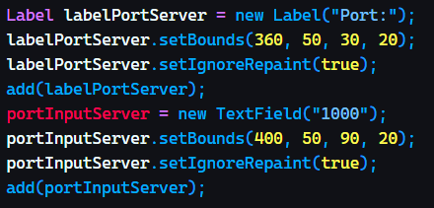

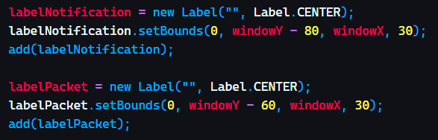



Giao diện chính Tạo các thành phần giao diện
Nơi để điền port của Server
Các nhãn để thông báo người dùng

Slide 13
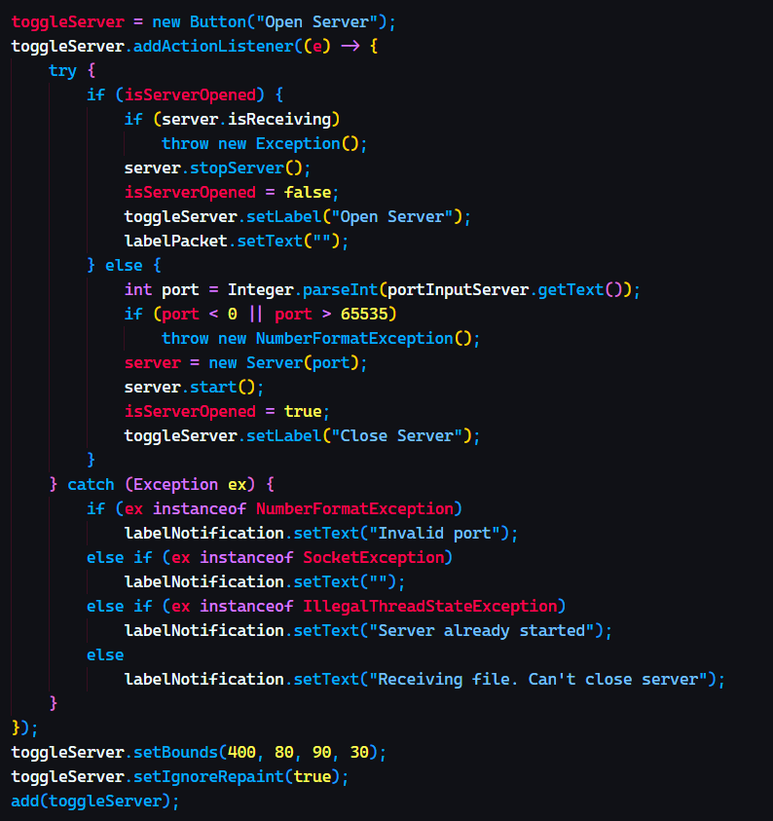



Giao diện chính Tạo các thành phần giao diện
Nút để mở đóng Server

Slide 14
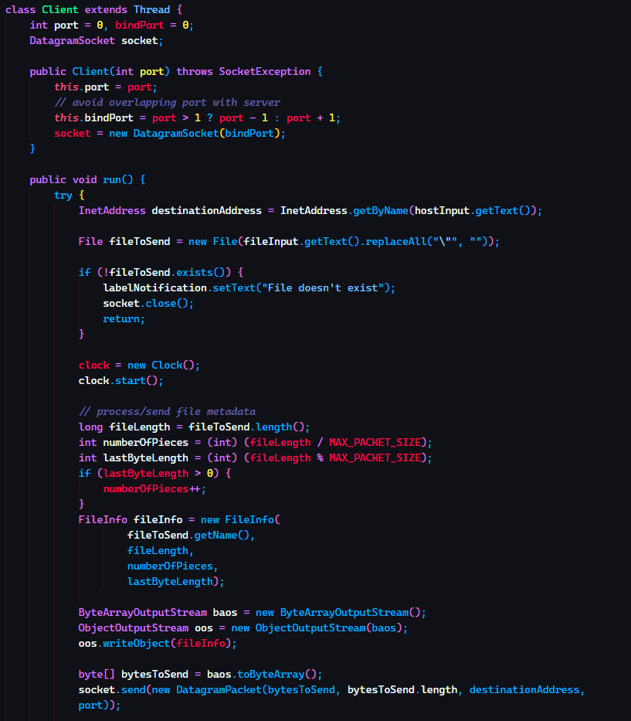
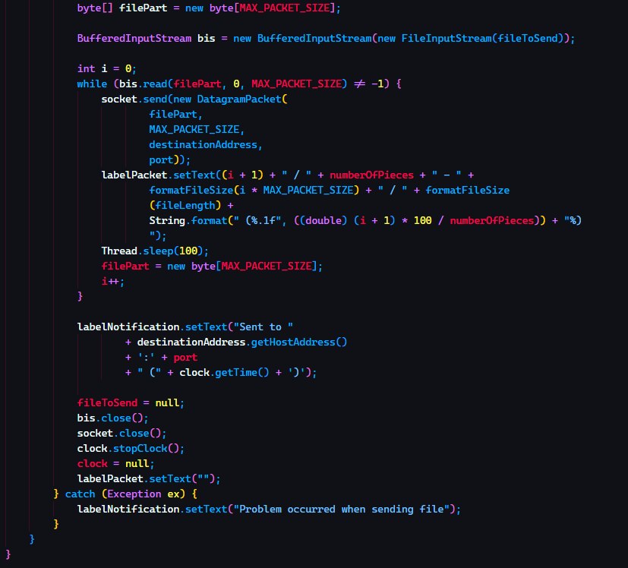
Lớp Client

Slide 15
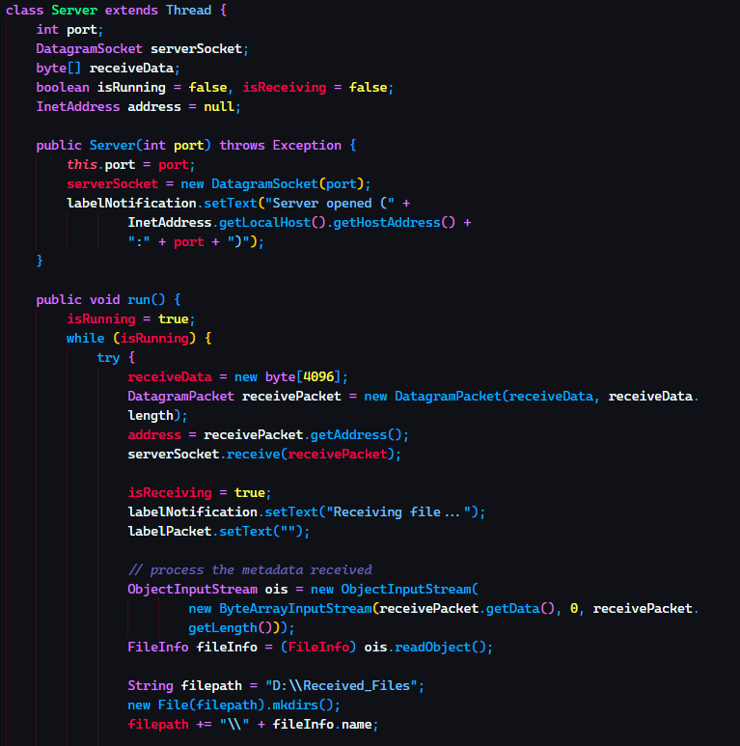
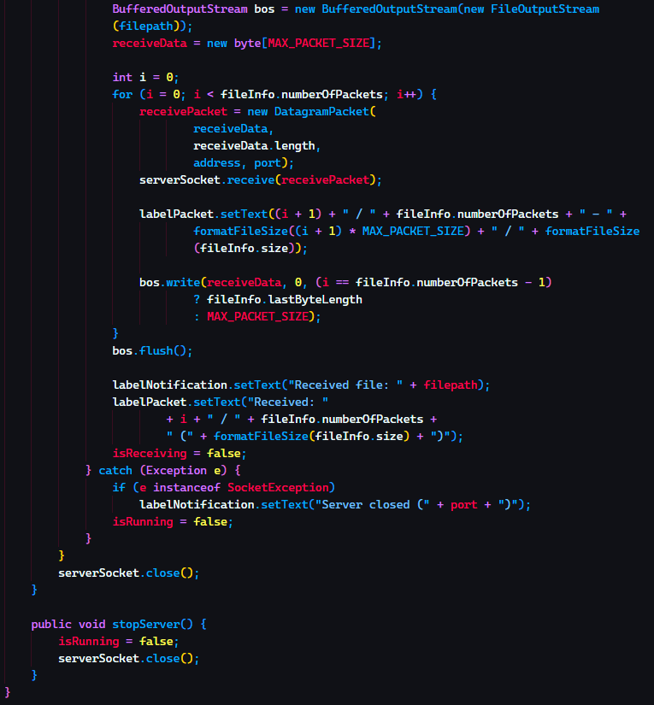
Lớp Server

Slide 16
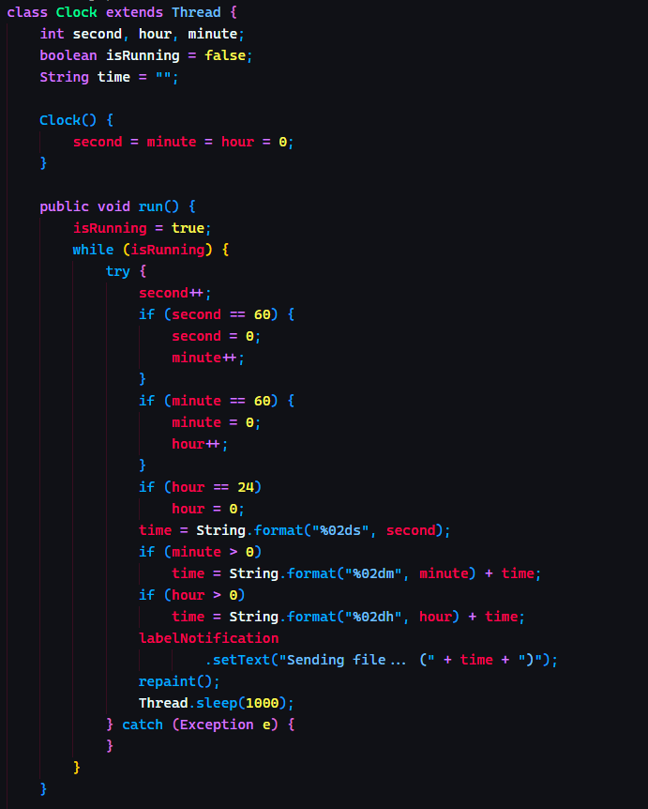
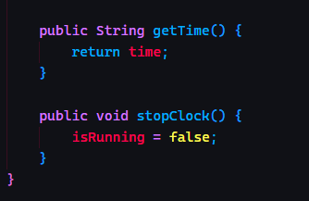
Lớp Clock
- Lớp Clock để hiển thị thời gian gửi file ở phía Client
- Chạy ở 1 Thread mới

Slide 17
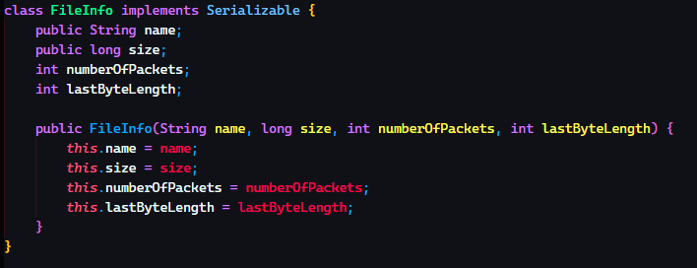
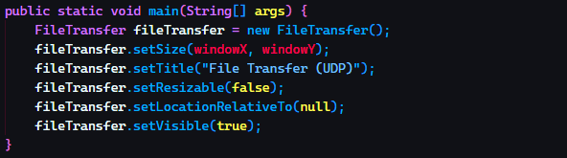
Lớp FileInfo
Lớp FileInfo để lưu siêu dữ liệu (metadata) của file
Hàm main để bắt đầu ứng dụng

Slide 18
Kết luận
Hoàn thành các chức năng cơ bản của chương trình
Hoàn thành giao diện dễ sử dụng

Slide 19
Hướng phát triển
Có thể lấy dữ liệu từ nhiều nguồn
Cải thiện tốc độ và độ chính xác khi truyền tệp

